Slide 1

Hematolojİ bİlİm dalImIz/klİnİğİmİz eğİtİm programINI akredİte etmek İstİyoruz ne yapmalIyIz?
Hematolojide Kurumsal (Eğitim Programı) Akreditasyon Bilgilendirme Toplantısı
Ahmet Muzaffer Demir
HEM-TUYEK Başkanı
Zübeyde Nur Özkurt
Gazi Üniversitesi
www.hemtuyek.org
info@hemtuyek.org
HEM-TUYEK BİLGİLENDİRME PANELİ
48. Ulusal Hematoloji Kongresi 5 Kasım 2022

Slide 3
Sunum Akışı
HEM-TUYEK tanıtımı ve amacı
Bireysel Yeterlilik Belgesi verilmesi
Yeterlik Sınavında son durum

Slide 4
1. Hematoloji Eğitim Meclisi Toplantısı
07 Mart 2022
Çevrimiçi Toplantı
Kurucu Yürütme Kurulu Üyeleri onayı
HEM-TUYEK Yönergesi

Slide 5
HEM-TUYEK Yönergesi

Slide 6
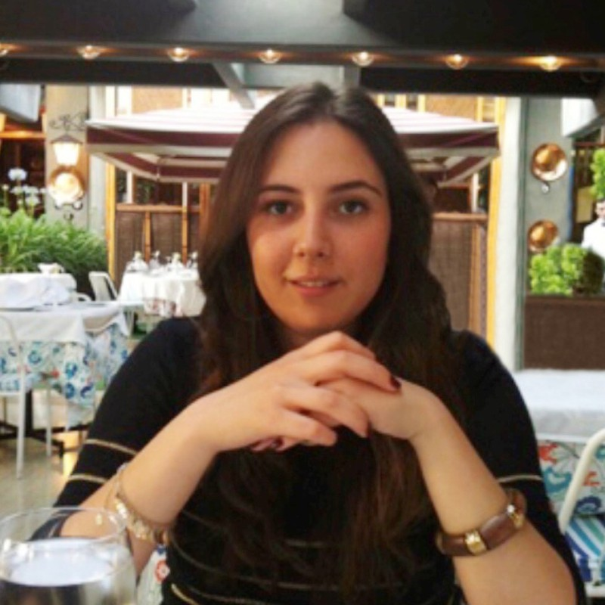
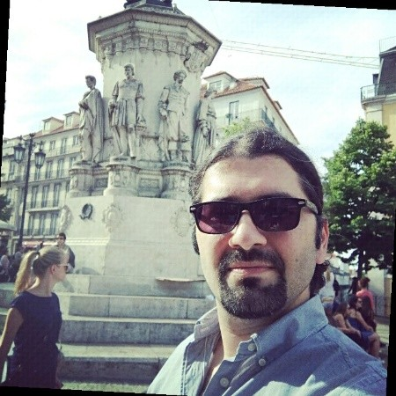
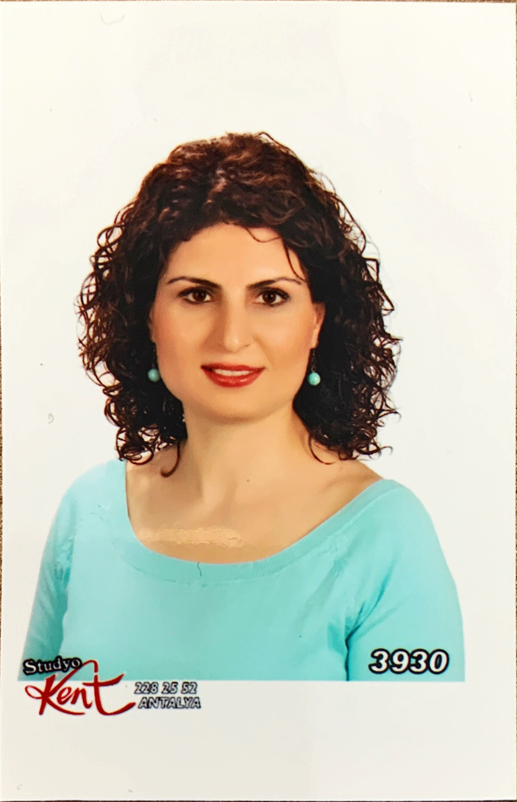
HEM-TUYEK YÜRÜTME KURULU (2022-2024)
Dr. Ahmet Muzaffer
Demir, Trakya ÜTF
Dr. Meltem Aylı
SBÜ Gülhane EAH
Dr. Meliha Nalçacı
İstanbul TF
Dr. Nilgün Sayınalp
Hacettepe ÜTF
Dr. Leylagül Kaynar
İst. Medipol ÜTF
Dr. Orhan Odabaşı
Hacettepe ÜTF TEAD
Uzm. Öğr. Dr. Eda Kantarcı
Uzm. Öğr. Dr. Tahir Alper Cinli
Dr. Özcan Bör
Eskişehşr OG ÜTF
Dr. Funda T. Küpesiz
Akdeniz ÜTF
Uzm. Dr. Ece Vural
Uzm. Dr. Hülya Yılmaz

Slide 7
HEM-TUYEK DANIŞMAN ÜYELERİ (2022-2024)
Dr. Orhan Odabaşı
Hacettepe ÜTF TEAD
Dr. Levent Altıntaş
MAA Acıbadem ÜTF TEAD
Dr. Orhan Odabaşı
Hacettepe ÜTF TEAD
Dr. Levent Altıntaş
MAA Acıbadem ÜTF TEAD
TIPTA UZMANLIK KURULU
TUKMOS-Hematoloji Grubu
TTB-UDEK

Slide 8
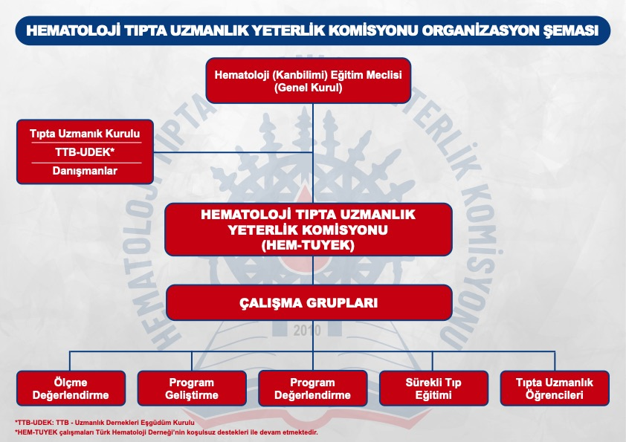

Slide 9
23 Mart 2022
Çevrimiçi Toplantı
HEM-TUYEK
1. Eğitim Yöneticileri Toplantısı
TUK tarafından onaylanmış eğitim programlarının sorumlularını akreditasyon çalışmaları konusunda bilgilendirme yapıldı.
57 program;
Yetki kategorisi 2-3 olan 43
Katılımcı 33

Slide 10
HEMATOLOJİ (Kanbilimi)'DE AKREDİTASYON
BİLGİLENDİRME TOPLANTISI:
Neredeydik? Nerelere Geldik?
Ulusal Hematoloji Eğitim Günü
22 Eylül
22 Eylül 2022,
The Ankara Hotel / Ankara

Slide 11

15 Şubat 2023
Çevrimiçi Toplantı
HEM-TUYEK
2. Eğitim Yöneticileri Toplantısı
Bireysel ve kurumsal akreditasyon çalışmaları konusunda bilgilendirme yapıldı.
57 program;
Yetki kategorisi 2-3 olan 43
Katılımcı 14

Slide 12
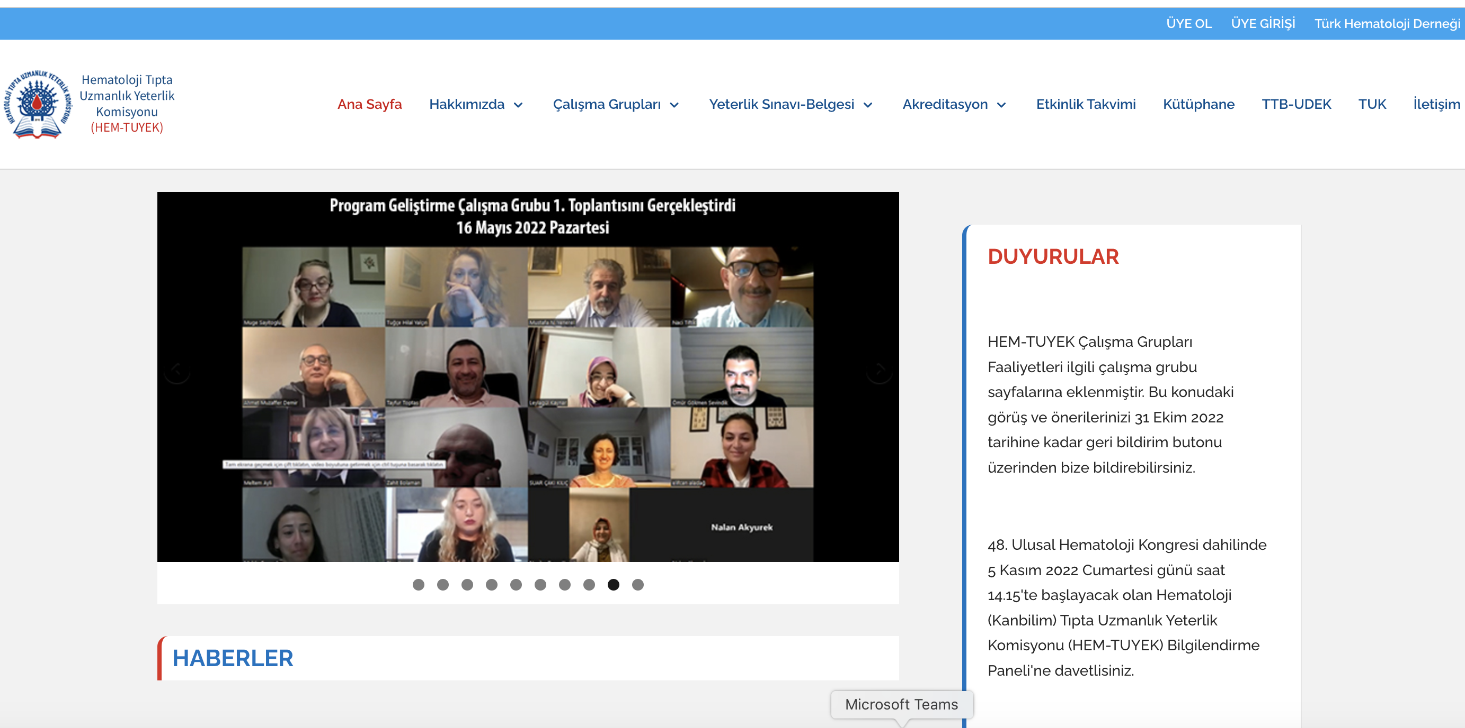
www.hemtuyek.org

Slide 13
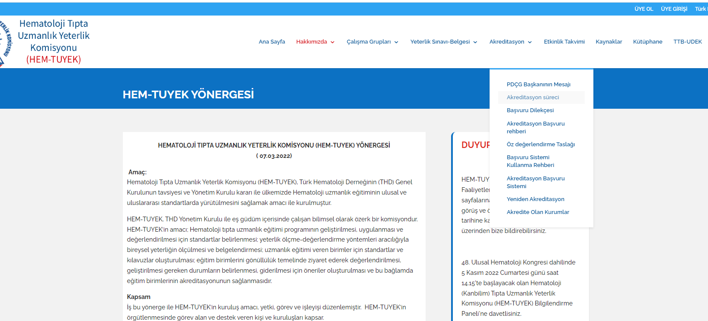
www.hemtuyek.org

Slide 14
Hematoloji Uzmanlarına Yeterlilik Belgesi Verilmesi-1
Başvuru dilekçesi
Halen eğitim kurumunda çalışmakta olan Profesör, Doçent ve en az beş yıllık Doktor Öğretim Üyesi olan hematoloji uzmanlarının kurumlarından aldıkları kadro ve çalıştıkları süreyi gösteren belge
Güncellenmiş son beş yıllık yayın listesini de içeren özgeçmiş
Hematoloji uzmanlığını yurt dışında almış uzmanların orijinal uzmanlık belgesi ile denklik belgesi
Var ise uluslararası kuruluşlardan alınmış yeterlik belgesi ve/veya Türk Hematoloji Derneği’nin yeterlik sınav başarı belgesi
Kurum değişikliği yapan akademik ünvanlı hematoloji uzmanlarının; eğitim programı yürüten farklı kurumlarda toplamda en az beş yıllık eğitici rolü olduğunu gösterir belge

Slide 15
Hematoloji Uzmanlarına Yeterlilik Belgesi Verilmesi-2
Farklı akademik ünvanlı kadrolarda eğitici olarak görev almış ise toplamda beş yıllık eğiticiliğini gösterir belge
Bu belgeleri tamamlayan hematoloji uzmanlarının, belgelerini HEM-TUYEK sekretaryası olan info@hemtuyek.org adresine göndermeleri gerekmektedir.
Son başvuru tarihi 31 Aralık 2023 olarak ilan edilmiş olup bu tarihten sonra yapılan başvurular bu kapsamda değerlendirilmeyecektir.
HEM-TUYEK Yürütme Kurulu incelemesi sonrası uygunluğu kabul edilen hematoloji uzmanlarının belgeleri adreslerine gönderilecektir.
Belgenin geçerlik süresi beş yıl olup, beş yılın sonunda re-sertifikasyon için başvurulması gerekmektedir.
Re-sertifikasyon için gerekli koşullar daha sonra bir yönerge ile ilan edilecektir.

Slide 16
Kimler Belge Almak İçin Başvurdu?
Toplam 34 kişi başvurdu
1 Red
33 kabul
Son başvuru 31 Aralık 2023
5 yıl sonra re-sertifikasyon
Şartlar sonra iletilecektir

Slide 18
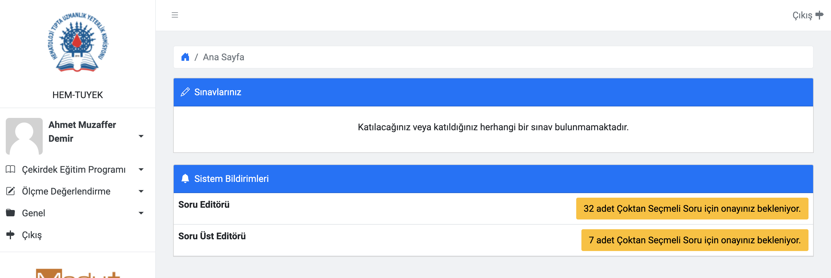
HEM-TUYEK Bireysel Yeterlik Sınavı
Her yıl Nisan ayında
Kuramsal ve Uygulamalı
MEDU-Hematoloji yazılım program
Özel iki aşamalı şifre ile giriş, güvenli

Slide 19
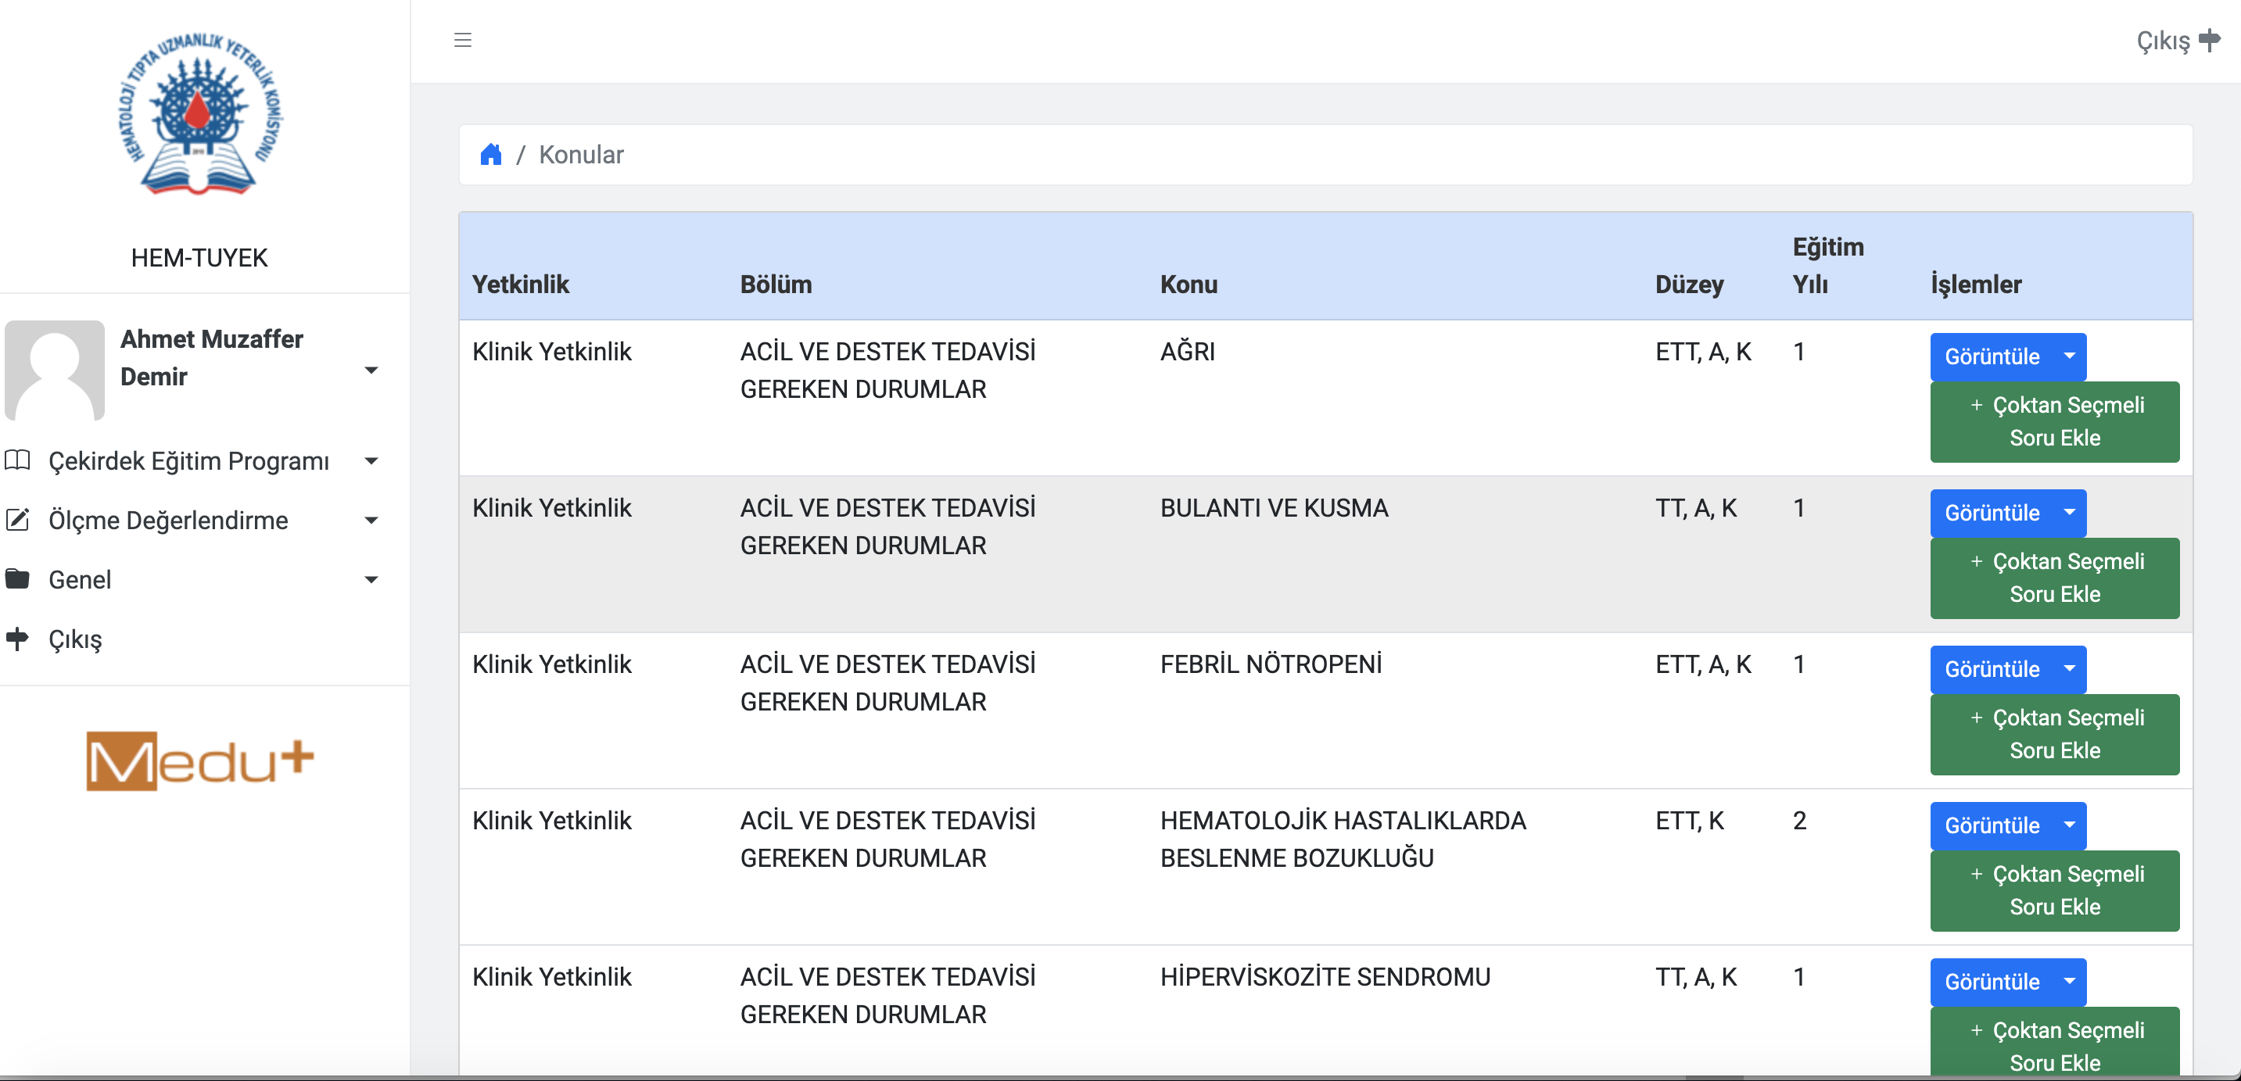
TUKMOS-Hematoloji Eğitim Programı

Slide 20
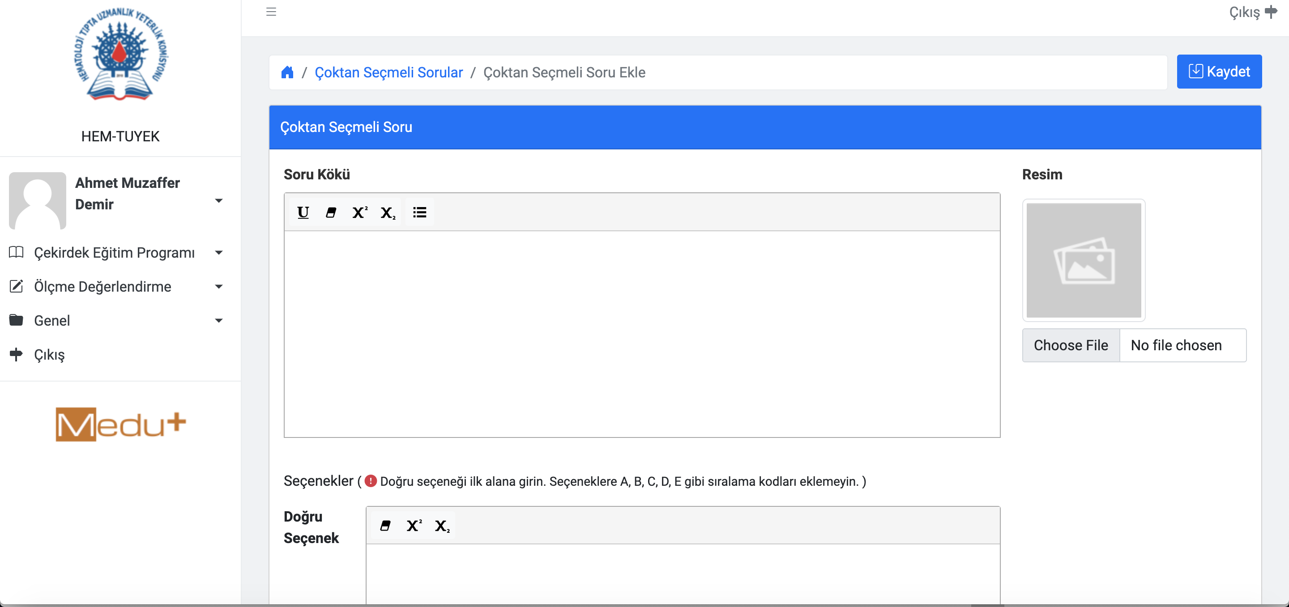
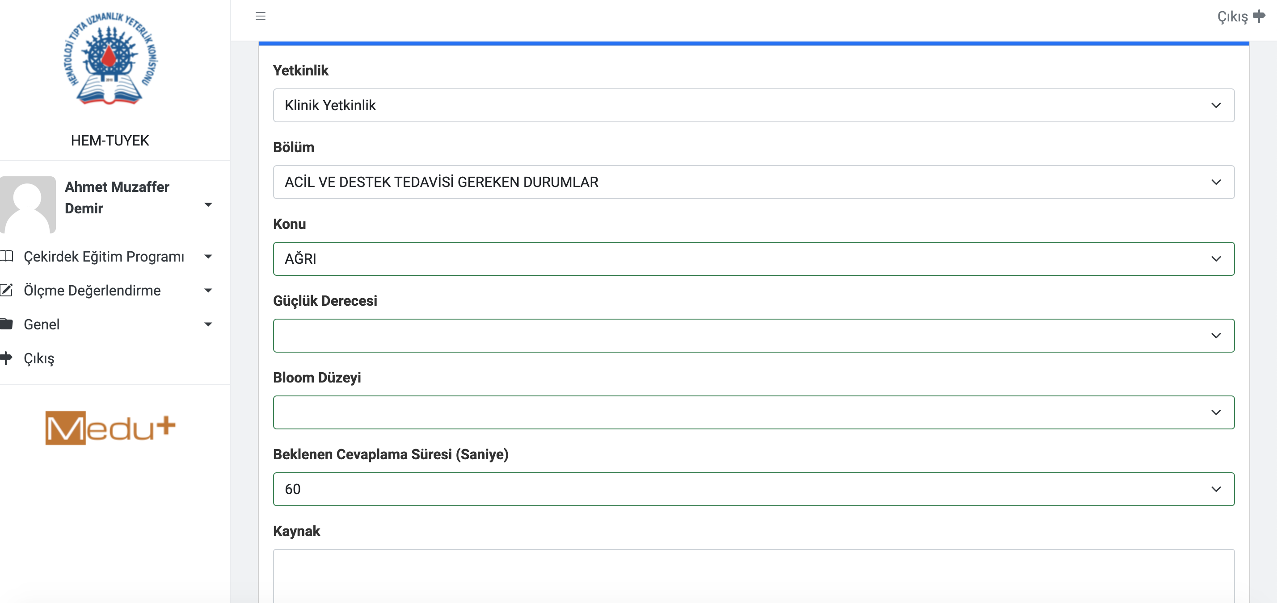

Slide 21
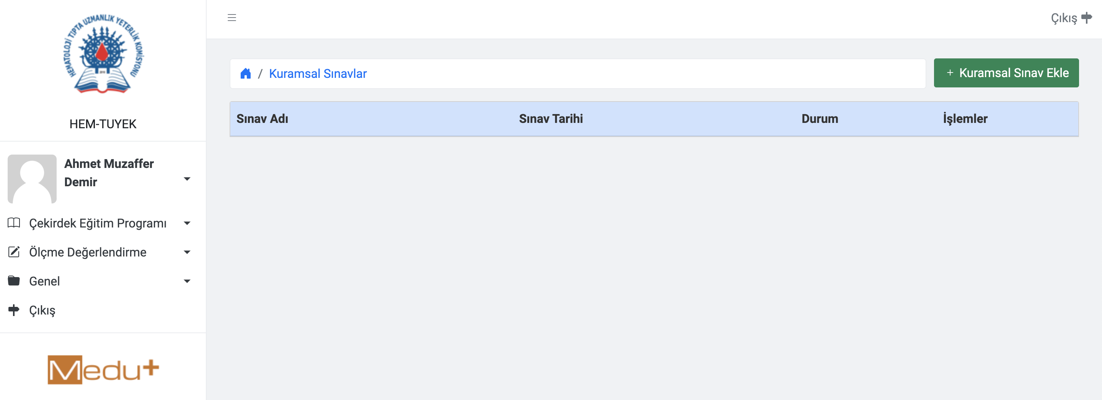
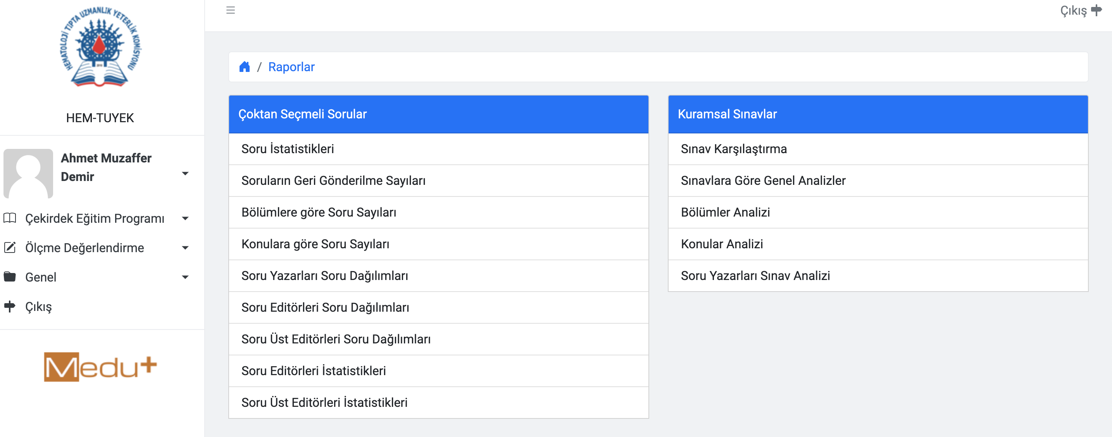

Slide 22
Objektif Yapılandırılmış Klinik Sınav (8-12 İstasyonlu)

Slide 23
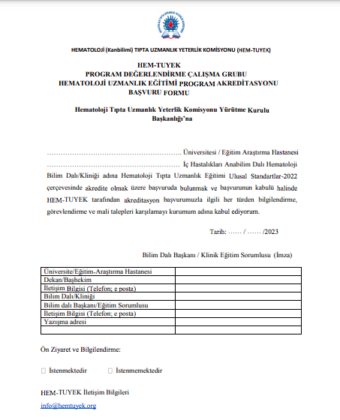
HEM-TUYEK’e başvuru
http://hemtuyek.org
Ücretsiz başvuru
Kurumsal başvuru formu

Slide 24
2023 Akreditasyon Başvuruları
KTÜ-TF Hematoloji Bilim Dalı
Ankara ÜTF Hematoloji Bilim Dalı
  Bilgilendirme Toplantısı
Hacettepe ÜTF Hematoloji Bilim Dalı
Gazi ÜTF Hematoloji Bilim Dalı
Trakya ÜTF Hematoloji Bilim Dalı
Öz değerlendirme raporu gönderim 15 Mart
  İstenirse 1 Mayısa kadar uzatılacak

Slide 25

http://hemtuyek.org

Slide 27
Hematoloji Uzmanlık Eğitimi için verdiğiniz destekler için
HEM-TUYEK adına teşekkür ederiz

Slide 28
2023 Akreditasyon Başvuruları
KTÜ-TF Hematoloji Bilim Dalı
Ankara ÜTF Hematoloji Bilim Dalı
  Bilgilendirme Toplantısı
Hacettepe ÜTF Hematoloji Bilim Dalı
Gazi ÜTF Hematoloji Bilim Dalı
Trakya ÜTF Hematoloji Bilim Dalı
Öz değerlendirme raporu gönderim 15 Mart
  İstenirse 1 Mayısa kadar uzatılacak
Yerinde ziyaret takvimi
22 Eylül-Ulusal Hematoloji Eğitim Günü

Slide 29
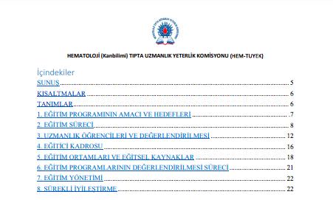
8 ANA BAŞLIKTA
40 TEMEL STANDART ve 8 GELİŞİM STANDARDI

Slide 30
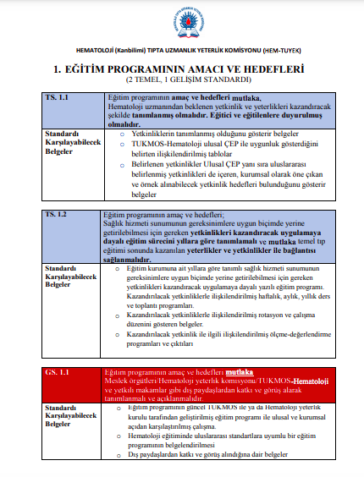
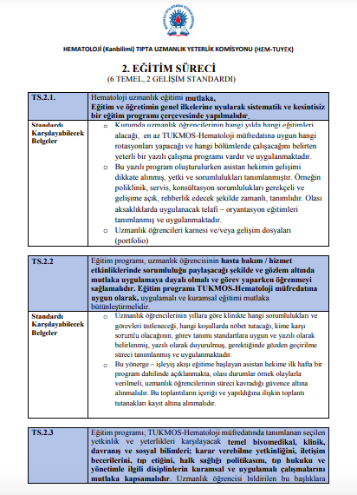
Standartlar ve Standartları Karşılayan Belgeler

Slide 31


HEM-TUYEK HEMATOLOJİ UZMANLIK EĞİTİMİ VEREN KURUMLARIN DIŞ DEĞERLENDİRME (AKREDİTASYON)
SÜRECİ YÖNETİM İLKELERİ
www.hemtuyek.org.tr
ŞUBAT 2023

Slide 32
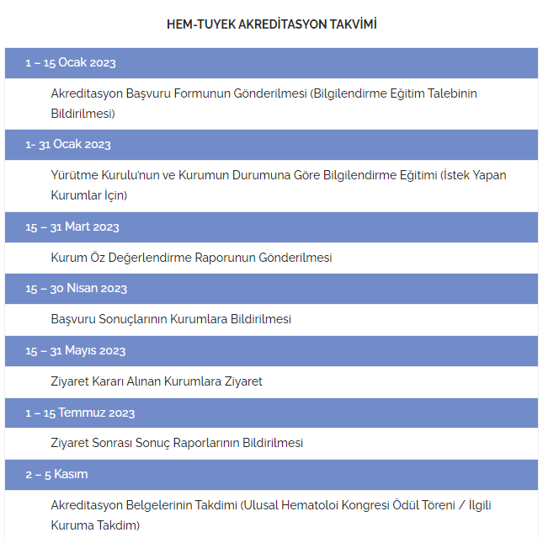
HEM-TUYEK AKREDİTASYON SÜRECİ
Hematoloji eğitimi veren kurumların akreditasyon süreci, Hematoloji Tıpta Uzmanlık Yeterlik Komisyonu (HEM-TUYEK) Program Değerlendirme Çalışma Grubunun her yılın başlangıcında açıkladığı takvime göre başlar.

Slide 33
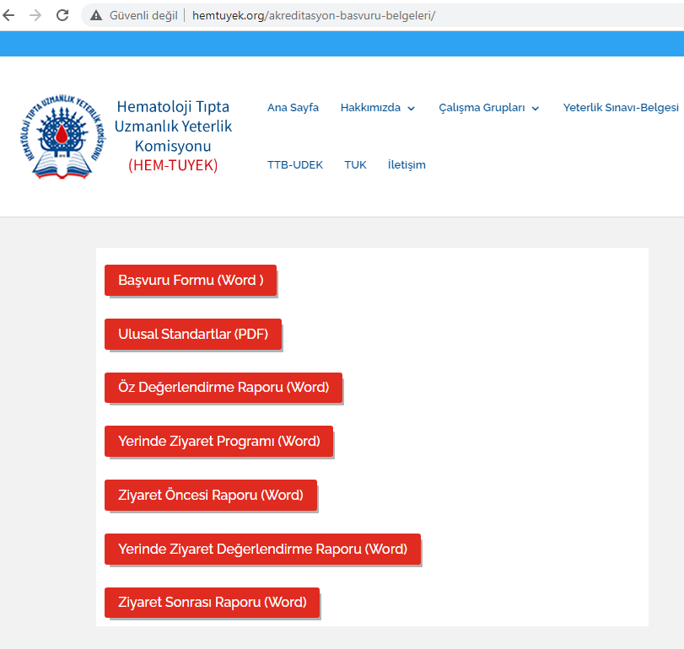
HEM-TUYEK AKREDİTASYON SÜRECİ
2) Akreditasyon için başvuru yapmak isteyen kurum HEM-TUYEK web sayfasında (www.hemtuyek.org.tr) ilan edilen başvuru formlarını doldurduktan sonra kurum ÖZ DEĞERLENDİRME RAPORUNU hazırlayarak HEM-TUYEK sekretaryasına göndermesi gerekir. Başvuru evrakları 1 basılı kopya ve 5 elektronik kopya olarak hazırlanmalıdır.

Slide 34
HEM-TUYEK AKREDİTASYON SÜRECİ
3) Başvuru süresinin bitiminden sonraki ilk iki hafta içinde PDÇG toplanarak her başvuru için çalışma planı, görevlendirilecek üyeler ve ziyaret ekibine karar verir, onay için HEM-TUYEK Yürütme Kuruluna sunar. Kurumlarla ilgili çıkar çatışması olan üyeler başvuru değerlendirmesi ve kurum ziyaretlerinde görevlendirilmezler.
4) PDÇG her başvuru için ilgili başvuru evrakları, öz değerlendirme raporları incelenir.
4.a) Başvurusu reddedilen ilgili kuruma, neden ret kararı verildiği gerekçeleriyle birlikte şeffaf bir şekilde yazı ile iletilir. Başvurusu ret edilen kurum ret gerekçelerinin giderildiği kararını verirse bir sonraki başvuru döneminde tekrar başvurabilir. Başvuru sayısı sınırsızdır.
4.b) Başvurusu kabul edilen kurumlara süreç ile ilgili yazılı bilgi verilir. Varsa tamamlanması gereken belgeler ve ziyaret kararı gibi başlıklar ilgili kuruma bildirilir.

Slide 35
HEM-TUYEK AKREDİTASYON SÜRECİ
5) Başvuru dosyasının değerlendirilmesi sonucunda üç farklı karar alınır.
5.a) Kurumun hazırlamış olduğu öz değerlendirme dosyası uygun bulunarak, kurum yerinde ziyaret edilir.
5.b) Kurum öz değerlendirme raporunda eksiklikler ve/veya maddi hataların varlığında, belgelerin tamamlanma/düzeltilme şansı var ise, kurum bilgilendirilerek bir ay içinde eksik belgelerin tamamlanmasını/düzeltilmesini talep eder. Kurum, belgeleri tamamlamak için bir defalığına mahsus olmak üzere bir ay ek süre isteyebilir. Belgelerin tamamlandığı kanaatine varılırsa yerinde ziyaret kararı verilir.
5.c) Kurum öz değerlendirme raporunda eksiklikler ve/veya maddi hataların varlığında, belgelerin tamamlanma/düzeltilme şansı yok ise, başvuru reddi yapılarak, ret gerekçeleri şeffaf bir şekilde açıklanarak yazı ile ilgili kuruma bildirilir.
Kurum hazırlanmış olan ret raporuna isterse, 15 gün içinde yazılı olarak itiraz edebilir. İtiraz yazısı önce ziyaret ekibi sonrasında PDÇG ve HEM-TUYEK Yürütme Kurulu tarafından incelenir ve karara bağlanır. İtiraz kabul edilirse yeni bir ziyaret takvimi hazırlanır ve kuruma bildirilir. İtiraz tekrar ret edilirse, kurum bir sonraki dönem için yeniden başvuru yapabilir.

Slide 36
HEM-TUYEK AKREDİTASYON SÜRECİ
6) Ziyaret kararı alınan her kurum için olası iki ziyaret tarihi saptanarak kuruma bilgi verilir. İlgili kurum bir hafta içinde iki tarihten birini HEM-TUYEK sekretaryasına bildirir. Olası ziyaret tarihi ile birlikte ziyaret ekibinde yer alacak üyelerin isimleri, çalıştıkları kurumlar ve iletişim bilgileri de bildirilir. Üyelerle ilgili çıkar çatışması saptayan kurum, üyelere itiraz edebilir. Üye itirazları yazılı olarak bildirilir ve PDÇG itirazları değerlendirerek haklılık payı varlığında yeni üye seçimi yapar ve kuruma bildirir.
7) Ziyaret programı aksi olmadığı sürece bir günde tamamlanacak şekilde planlanır. Ziyaret günü programı ilgili kurum ile paylaşılır. Ziyaret ekibi ile kurum yetkilisi arasındaki bağlantı ekip başkanı ve HEM-TUYEK sekretaryası tarafından gerçekleştirilir.

Slide 37
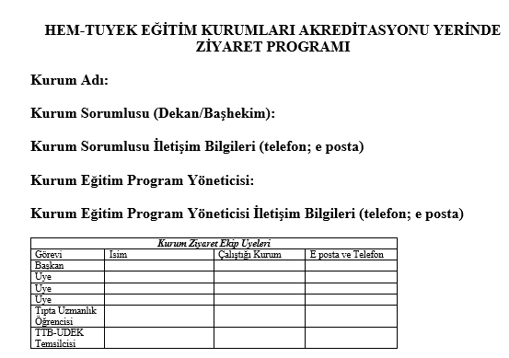
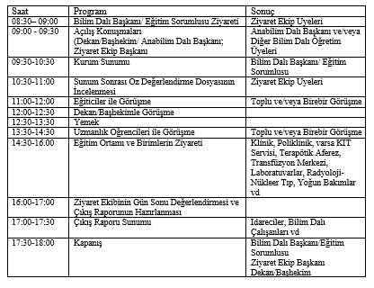

Slide 38
HEM-TUYEK AKREDİTASYON SÜRECİ
8) Her başvuru için ayrı bir “Değerlendirme ve ziyaret” ekibi oluşturulur. Ancak, PDÇG kararına göre bir ekip en fazla 3 başvuru için dosyası değerlendirebilir.
9) Ziyaret sonrasında üç farklı karar verilebilir.
9.a) Akreditasyon: Akreditasyon uygunluğu ziyaret ekibinin oylaması ile karara bağlanır. Akreditasyon uygunluğu salt çoğunluk ile sağlanır. Ziyaret sonrası ziyaret ekibi PDÇG’ na akreditasyon uygunluğunu gerekçeli bir rapor ile bildirir. PDÇG da değerlendirme sonucunda HEM-TUYEK Yürütme Kuruluna uygunluk bilgisini verir.
HEM-TUYEK Yürütme Kurulu onayı sonrası ilgili kurum 6 yıllık (iki eğitim programı süresi) süre ile akredite edilir. İlk Ulusal kongrede belge verilme töreni yapılarak belgeler ilgililere teslim edilir. İlgili kurum üçüncü yılın sonunda “Ara Değerlendirme Raporu” hazırlayarak, HEM-TUYEK sekretaryasına iletmelidir. “Ara Değerlendirme Raporu” hazırlık süreçleri ile ilgili form ve kılavuzlar www.hemtuyek.org.tr adresinde ilan edilecektir.

Slide 39
HEM-TUYEK AKREDİTASYON SÜRECİ
9.b) Koşullu Akreditasyon: Geliştirilmesi gereken yönlerin veya başlatılmış projelerin eksikliklerinin kısa sürede giderilebileceği düşüncesi varlığında HEM-TUYEK Yürütme Kurulu kararı ile “Koşullu Akreditasyon” kararı verilebilir. Sonuç raporunda koşullu akreditasyon kararını süresi açıkça belirtilir.
9.c) Akreditasyon Reddi: Ziyaret sonrası elde edilen verilerin öz değerlendirme raporu ile çelişmesi durumunda akreditasyon reddi kararı verilebilir. HEM-TUYEK Yürütme Kurulu kararı ile akreditasyon reddi sonuçlandırılır.

Slide 40
HEM-TUYEK AKREDİTASYON SÜRECİ
10) Akreditasyon süreci sonlanıncaya kadar kurumlardan herhangi bir ücret talep edilmez. Ziyaret ekibinin giderlerinin tümü Türk Hematoloji Derneği tarafından karşılanacaktır. THD’nin bütçesinin uygun olmadığı durumlarda giderler ilgili kurumdan talep edilir. Ziyaret Başvuru formlarının ve öz değerlendirme raporlarının hazırlanması, çoğaltılması ve posta giderleri ilgili kurum tarafından karşılanır.
11) Akreditasyon süresi biten eğitim kurumları isterlerse re-akredite olmak için başvurabilirler. Başvuru süreçleri yeni başvuru süreci olarak değerlendirilmeli, tüm işlemler bu belgedeki bilgilere göre yürütülmelidir.
12) Ziyaret edilen kurumların listesi, ziyaret ekipleri, ziyaret sonu raporlar ve HEM-TUYEK Yürütme Kurulu kararları TTB-UDEK’ e HEM-TUYEK sekretaryası tarafından bildirilir.

Slide 41

HEM-TUYEK
ULUSAL STANDARTLARIN TANITIMI
ÖZDEĞERLENDİRME RAPOR HAZIRLIKLARI
Prof.Dr.Zübeyde Nur Özkurt
HEM-TUYEK
Program Değerlendirme Çalışma Grubu Üyesi
Şubat 2023

Slide 42
http://hemtuyek.org

Slide 43
Hematoloji Tıpta Uzmanlık Ulusal Standartları
8 ANA BAŞLIKTA
40 TEMEL STANDART ve
8 GELİŞİM STANDARDI

Slide 44
AKREDİTASYON SÜRECİ
Eğitim Kurumu Akademik Kurulu veya Eğitim-İdari Kurul akreditasyon kararı
Eğitim Kurumu Yönetimi tarafından yetkilendirilme
Akreditasyon başvurusu hazırlıklarını yapmak ve süreci koordine etmek üzere “Akreditasyon Koordinasyon Ekibi” nin kurulması
Aktreditasyon sürecinde HEM-TUYEK ile iletişimin sağlanmasında yetkili isimlerin belirlenmesi
HEM-TUYEK’e başvuru ve
Eğitim Kurumunun özdeğerlendirme raporu ve dosya hazırlığı
HEM-TUYEK dosya değerlendirmesi
HEM-TUYEK yerinde ziyaret ve değerlendirme
Sonuç raporu
Akreditasyon belgesinin takdimi

Slide 45
DOSYA HAZIRLIĞI- BELGELENDİRME
TUKMOS Hematoloji
HEM-TUYEK Ulusal standartları
HEM-TUYEK Özdeğerlendirme raporu hazırlama önerileri
Değerlendirme Formları belge başlıkları

Slide 46
TUKMOS
TUKMOS
TIPTA UZMANLIK KURULU MÜFREDAT OLUŞTURMA VE STANDART BELİRLEME SİSTEMİ
HEMATOLOJİ
Uzmanlık Eğitimi Çekirdek Müfredatı
12.10.2017
KAPSAM
MÜFREDAT TANITIMI
TEMEL YETKİNLİKLER
ÖĞRENME VE ÖĞRETME YÖNTEMLERİ
EĞİTİM STANDARTLARI
ÖLÇME DEĞERLENDİRME
KAYNAKÇA
ÖNERİLER

Slide 47
HEM-TUYEK ULUSAL STANDARTLAR VE STANDARTLARI KARŞILAYAN BELGELER

Slide 48
ÖZDEĞERLENDİRME RAPORUNUN HAZIRLANMASI

Slide 49
ÖZDEĞERLENDİRME RAPORU VE DOSYASI
Eğitim kurumunun HEM-TUYEK Standartlarını karşıladığını gösteren açıklamaları ve belgeri içerir
Standartları karşılayabilecek belgeler Ulusal Standartlar Klavuzunda, Özdeğerlendirme Raporu Taslağında ve Değerlendirme formlarında örneklendirilmiştir.
Belgelerin mümkün olduğunca ilgili standart ile ilişkilendirilmiş, ilgili standarda refere edilmiş, numaralandırılmış ve tablo, şema vb yöntemlerle iyi ifade edilmiş olması önerilir,
Belgeler ve dökümanlar Eğtim Kurumuna özgü hazırlanır

Slide 50
HEM-TUYEK Program Değerlendirme Heyeti
Özdeğerlendirme Dosyasının İncelenmesi
Değerlendirme standart ölçütleri
1. Yetersiz
2. Ek belge varlığında kabul edilebilir düzey
3. Kabul edilebilir geçer
4. İyi
5. İyi uygulama örneği gösterilebilecek düzeyde
SONUÇ:
□ Öz değerlendirme dosyası uygun bulunmuştur, kurum yerinde ziyaret edilecektir.
□ Öz değerlendirme raporunda yukarıda inceleme raporunda belirtildiği gibi eksiklikler ve/veya maddi hatalar mevcuttur. Eksik belgelerin tamamlanması/düzeltilmesi için 1 ay süre verilmesi uygundur.
□ Öz değerlendirme raporunda saptanan eksiklikler ve/veya maddi hataların bu başvuru sürecinde düzeltilme ve asgari şartları sağlama olasılığı görülmeyerek başvuru reddi yapılmıştır.

Slide 51
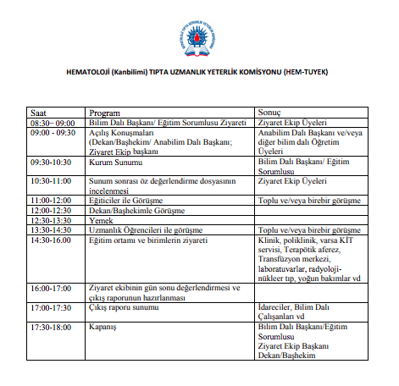
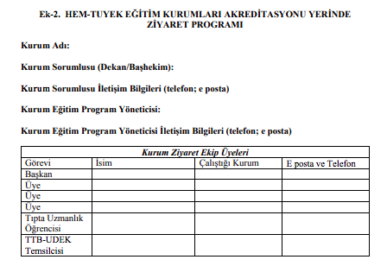
YERİNDE ZİYARETİN PLANLANMASI VE DUYURU

Slide 52
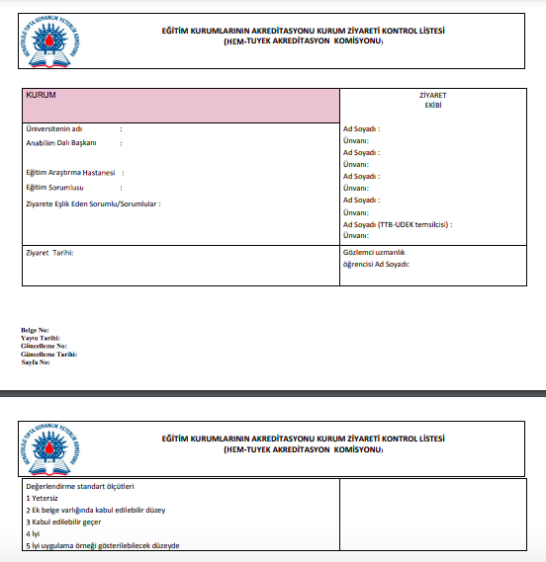
HEM-TUYEK PROGRAM DEĞERLENDİRME HEYETİ- YERİNDE ZİYARET DEĞERLENDİRMESİ

Slide 53
Sonuç
HEM-TUYEK YÜRÜTME KURULUNUN ONAYI İLE
□................Akreditasyon temel standardını sağlamıştır
□ ………....... Gelişim standardını sağlamıştır
□ …….......... Akreditasyon temel standardı/larını sağlayamamıştır
SONUÇ
□ AKREDİTASYON
□ KOŞULLU AKREDİTASYON
□AKREDİTASYON REDDİ

Slide 54
EĞİTİM PROGRAMI ÖZDEĞERLENDİRME RAPORU
EĞİTİM KURUMUNUN ADI:
ÜNİVERSİTE/EĞİTİM ARAŞTIRMA HASTANESİ YÖNETİCİLERİ
REKTÖR:
DEKAN:
BAŞHEKİM:
BİLİM DALI BAŞKANI/İDARİ SORUMLU:
EĞİTİM SORUMLUSU:
İLGİLİ YÖNETİCİ, BİLİM DALI BAŞKANI, EĞİTİM VE İDARİ SORUMLULARIN İSİM VE TÜM İLETİŞİM BİLGİLERİNİ YAZINIZ

Slide 55
EĞİTİM KURUMUNUN TANITIMI
Eğitim kurumunun kuruluşu ve eğitim sürecini, gelişimini anlatan tarihçe.
Eğitim kurumunda bugüne kadar Hematoloji uzmanlık eğitimi alan Uzmanlık öğrencileri, eğitim aldıkları yıllara göre listesi, aktif olarak hizmet verdikleri kurumlar
Eğitim kurumunun eğitimde ve sağlık hizmetlerinde öne çıkan özellikleri ile birlikte kurumu tanıtınız.
Akademik/eğitim kadrosunu tanıtınız.

Slide 56
HEM-TUYEK
ULUSAL STANDARTLAR VE
STANDARTLARI KARŞILAYABİLECEK BELGELER

Slide 57
TS.1.1. Eğitim programının amaç ve hedefleri mutlaka, Hematoloji uzmanından beklenen yetkinlik ve yeterlikleri kazandıracak şekilde tanımlanmış olmalıdır. Eğitici ve eğitilenlere duyurulmuş olmalıdır.
1. EĞİTİM PROGRAMININ AMACI VE HEDEFLERİ
Eğitim programında yetkinliklerin tanımlanmış olduğunu gösterir belgeler
TUKMOS- Hematoloji Ulusal ÇEP ile uygunluk gösterdiğini belirten ilişkilendirilmiş tablolar
Uluslararası belirlenmiş yetkinlikleri de içeren, kurumsal olarak öne çıkan ve örnek alınabilecek yetkinlik hedefleri bulunduğunu gösterir belgeler
Eğitim programının amaç ve hedeflerini açık olarak ve yazılı bir şekilde gösterir belge
Eğitim programı ve çalışma programının eğitici ve uzmanlık öğrencilerine düzenli olarak duyurulduğunu gösterir belge

Slide 58
T.S.1.2. Eğitim Programının amaç ve hedefleri; sağlık hizmeti sunumunun gereksinimlerine uygun biçimde yerine getirilebilmesi için gereken yetkinlikleri kazandıracak uygulamaya dayalı eğitim sürecini yıllara göre tanımlamalı ve mutlaka temel tıp eğitimi sonunda kazanılan yeterlikler ve yetkinlikler ile bağlantısı sağlanmalıdır
Eğitim Kurumuna ait yıllara göre tanımlı, gereken yetkinlikleri kazandıracak uygulamaya dayalı yazılı eğitim programı
Kazandırılacak yetkinliklerle ilişkilendirilmiş haftalık, aylık, yıllık ders ve toplantı programları, rotasyon ve çalışma programları
Kazandırılacak yetkinliklerle ilişkilendirilmiş ölçme değerlendirme programları ve çıktıları

Slide 59
G.S.1.1. Eğitim programının amaç ve hedefleri mutlaka meslek örgütleri/ Hematoloji Yeterlik Komisyonu/TUKMOS-Hematoloji ve yetkili makamlar gibi dış paydaşlardan katkı ve görüş alarak tanımlanmalı ve açıklanmalıdır
Eğitim programının güncel TUKMOS ile ya da Hematoloji yeterlik kurulu tarafından geliştirilmiş eğitim programı ile ulusal ve kurumsal açıdan karşılaştırılmış çalışma.
Hematoloji eğitiminde uluslararası standartlara uyumlu bir eğitim programının belgelendirilmesi
Dış paydaşlardan katkı ve görüş alındığına dair belgeler

Slide 60
1. Eğitim programının amacı hedefi-Özet
Eğitim programının amaç ve hedeflerini gösteren belge var mı?
Eğitici ve eğitilenlere duyurulmuş mu?
Eğitim programının amaç ve hedefleri, yıllara göre tanımlı mı?
Uzmanlık öğrencisinden beklenen yeterlikler ve yetkinlikler tanımlanmış mı?
Eğitim programının amaç ve hedefleri Meslek örgütleri/Hematoloji yeterlik komisyonu/TUKMOS-Hematoloji ve yetkili makamlar gibi dış paydaşlardan katkı ve görüş alarak mı oluşturulmuş?
(GELİŞİM STANDARDI)

Slide 61
T.S.2.1. Hematoloji uzmanlık eğitimi mutlaka, Eğitim ve öğretimin genel ilkelerine uyularak sistematik ve kesintisiz bir eğitim programı çerçevesinde yapılmalıdır.
2. EĞİTİM SÜRECİ (6 TEMEL, 2 GELİŞİM STANDARDI)
Kurumda uzmanlık öğrencilerinin hangi yılda hangi eğitimleri alacağı, en az TUKMOS-Hematoloji müfredatına uygun hangi rotasyonları yapacağı ve hangi bölümlerde çalışacağını belirten yeterli bir yazılı çalışma programı VE uygulandığını gösterir belgeler
Bu yazılı program oluşturulurken asistan hekimin gelişimi dikkate alınmış, yetki ve sorumlulukları tanımlanmıştır. Örneğin poliklinik, servis, konsültasyon sorumlulukları gerekçeli ve gelişime açık, rehberlik edecek şekilde zamanlı, tanımlıdır. Olası aksaklıklarda uygulanacak telafi – oryantasyon eğitimleri tanımlanmış ve uygulanmakta olduğunu gösteren belgeler
Uzmanlık öğrencileri karnesi ve/veya gelişim dosyaları (portfolio)

Slide 62
TS.2.2. Eğitim programı, uzmanlık öğrencisinin hasta bakım / hizmet etkinliklerinde sorumluluğu paylaşacağı şekilde ve gözlem altında mutlaka uygulamaya dayalı olmalı ve görev yaparken öğrenmeyi sağlamalıdır. Eğitim programı TUKMOS-Hematoloji müfredatına uygun olarak, uygulamalı ve kuramsal eğitimi mutlaka bütünleştirmelidir.
Uzmanlık öğrencilerinin yıllara göre klinikte hangi sorumlulukları ve görevleri üstleneceği, hangi koşullarda nöbet tutacağı, kime karşı sorumlu olacağının, görev tanımı standartlara uygun ve yazılı olarak belirlenmiş, yazılı olarak duyurulmuş, gerektiğinde gözden geçirilme süreci tanımlanmış ve uygulanmakta olduğunu gösteren belgeler
Bu yönerge – işleyiş akışı eğitime başlayan asistan hekime ilk hafta bir program dahilinde açıklanmakta, olası durumlar örnek olaylarla verilmeli, uzmanlık öğrencilerinin süreci kavradığı güvence altına alınmalıdır. Bu toplantıların içeriği ve yapıldığına ilişkin toplantı tutanakları kayıt altına alınmalıdır.

Slide 63
T.S.2.3. Eğitim programı; TUKMOS-Hematoloji müfredatında tanımlanan seçilen yetkinlik ve yeterlikleri karşılayacak temel biyomedikal, klinik, davranış ve sosyal bilimleri; karar verebilme yetkinliğini, iletişim becerilerini, tıp etiğini, halk sağlığı politikasını, tıp hukuku ve yönetimle ilgili disiplinlerin kuramsal ve uygulamalı çalışmalarını mutlaka kapsamalıdır. Uzmanlık öğrencisi bildirilen bu başlıklara klinikte karar verme süreçlerine göre yaklaşım gerçekleştirmeli ve eleştirel değerlendirme yapabilmelidir.
Eğitim programının; hematoloji uzmanlık alanında mesleksel yeterlik için gereken yukarıda sayılan temel yetkinlik ve yeterlilikleri karşılayan, uygulama ve kuramların kapsadığını gösterir belgeler
Bu eğtimlere ilişkin uzmanlık öğrencilerinin ve eğiticilerin geribildirimleri
Bu eğitimlere ilişkin ölçme değerlendirme etkinlikleri, hedeflenen başarıya erişemeyenler için tamamlayıcı eğitimler ve uygulandığına ilişkin belgeler.
Uzmanlık öğrencilerinin kanıta dayalı, eleştirel düşünme ve karar verebilme becerilerini gösterebildikleri klinik olgularla bağlantılı olarak aktif şekilde literatür tarama, okuma, sunma ve tartışma etkinlikleri düzenlenmeli, eğitim programında bu aktivitelere yönelik eğitimlere ait belgeler
Bu eğitim etkinliklerine ilişkin katılım belgeleri, eğitici ve uzmanlık öğrencilerinin geri bildirimleri,
Uzmanlık öğrencilerinin bu konuda başarılı sayılması için ölçütler, bu ölçütlere erişemeyenler için tamamlayıcı eğitimler, bu süreçlerle ilgili belgeler.

Slide 64
T.S.2.4. Eğitim programının genel bileşimi, yapısı ve süresi belirlenirken amaç ve göreve dayalı olarak eğitici ve eğitilenden beklenen sorumluluklar mutlaka açıkça tanımlanmalı, temel tıp eğitimi, sağlık hizmetleri sunumu ve araştırma ile ilişkisi mutlaka açıklanarak belirlenmelidir. Bilim dalı içi ve yardımcı bilim dalları ile ilişkili TUKMOS-Hematoloji müfredatına uygun rotasyon uygulamaları yapılmalıdır.
Uzmanlık öğrencisi, uzman, öğretim üyesi görev tanımlarının ve sorumluluklarının bulunduğu yazılı belge. Bu yazılı belgede hangi eğitim etkinliğinin hangi yeterlikle ilişkili olduğu açıkça tanımlı olduğu gösterilmelidir.
Uzmanlık öğrenciliğinin hangi dönemlerinde asgari hangi rotasyonların yapılacağı belgelenmeli. Rotasyonlar bilim dalı ile ilişkili hematoloji/Merkez laboratuvarı, kan bankası/transfüzyon merkezi rotasyon belgeleri gibi. Ayrıca yardımcı anabilim dalları ile ilişkili rotasyon belgeleri
Eğitim kurumunda eğiticinin ve eğitilenlerin görev ve sorumlukları tanımlanmıştır.

Slide 65
T.S.2.5. Eğitim programının uygulandığı kurumun ve uzmanlık eğitimi sırasında uzmanlık öğrencilerinin rotasyona gönderildiği kurum içi-kurum dışı merkezlerin veya ilişkili (afiliye) merkezlerin tanımlanması gereklidir.
Eğitimin uygulandığı kurumun Tıpta Uzmanlık Kurumu tarafından onaylanmış listede eğitim yetkisinin ve yetki düzeyinin gösterildiği belge
Rotasyon uygulandığı kurumu tanıtıcı belge
Rotasyon yapılan kurum ile ilgili imzalanmış resmi protokol belgesi veya rotasyonlarla ilişkili üst makamlar tarafından onaylanmış belgeler

Slide 66
T.S.2.6. Eğitim ortamı ve eğitim sürecinin organizasyonu, eşgüdümü, yönetimi ve değerlendirilmesindeki sorumluluk ve yetkiler mutlaka açıkça tanımlanmalıdır.
Eğitim kurumu organizasyon şeması.
Eğitim sorumluları ve eğiticilerin sorumluluklarını gösterir mevzuat belgeleri
Eğiticilerin kimler olduğu ve özgeçmişlerini gösterir belgeler
Eğitim ortamlarını tanımlayan belgeler
İşleyişe yönelik paydaş görüşleri, bu görüşler doğrultusunda son 1 (bir) yıl için eğitim program geliştirme örnekleri.

Slide 67
G.S.2.1.1. Eğitim programının başlangıcında uyum (oryantasyon) programı olmalıdır.
Eğitim programının amaç ve hedefleri, klinik ve laboratuvar uygulamaları, bireysel biyogüvenlik, çalışma kuralları ve yükümlülüklerin tanımlandığı uyum programının varlığını gösterir belgeler

Slide 68
G.S.2.1.2. Eğitim programının genel bileşimi, yapısı ve süresi mutlaka açıkça yazılı olarak tanımlanmalı, iç-dış paydaş görüşleri alınarak yapılandırılmalı ve uygun yöntemlerle duyurulmalıdır.
Eğitim kurumuna ait güncelliği Hematoloji Tıpta Uzmanlık Yeterlik Komisyonu tarafından açıklanmış belgelerle karşılaştırmalı gösterilmiş eğitim programı.
Bu eğitim programı ve uygulanışını yıllara göre ve yeterliklerle ilişkisini gösteren yapılandırılmış ve yazılı olarak erişilebilir eğitim programı.
Eğitimin başında uzmanlık öğrencisine eğitim programının yapısı, bileşimi, süresi, kendisine düşen görev ve sorumlulukları ayrıntılı olarak anlatıldığını gösterir belge veya uzmanlık öğrencisi geri bildirim tutanakları
İç ve dış paydaş görüşlerini bildirir belgeler
Uygun yöntemlerle duyurulduğuna dair belgeler

Slide 69
2. EĞİTİM SÜRECİ -ÖZET
Eğitim ve öğretimin genel ilkelerine uyan sistematik ve kesintisiz yazılı eğitim programı var mı?
Eğitim programı, TUKMOS-Hematoloji müfredatına uygun ve uygulamaya dayalı mı?
Eğitim programı yetkinlik ve yeterlikleri karşılayacak ölçüde mi?
Eğitim programında eğitici ve eğitilenden beklenen sorumluluklar tanımlı mı?
Eğitim programında, uzmanlık öğrencilerinin rotasyona gönderildiği kurum içi-kurum dışı merkezler veya ilişkili (afiliye) merkezler tanımlı mı?
Eğitim ortamı ve eğitim sürecinin organizasyonu, eşgüdümü, yönetimi ve değerlendirilmesindeki sorumluluk ve yetkiler açıkça tanımlı mı?
Eğitim programının başlangıcında uyum (oryantasyon) programı var mı?(GELİŞİM STANDARDI)
Eğitim programının genel bileşimi, yapısı ve iç-dış paydaş görüşleri alınarak yapılandırılmış ve duyurulmuş mu? (GELİŞİM STANDARDI)

Slide 70
T.S.3.1.1. Yan Dal Uzmanlık Öğrenci sayısı, klinik / uygulamalı eğitim olanakları, yeterli eğitici varlığı, eğitim ve öğretimi nitelikli bir biçimde sürdürmeyi sağlayacak yeterli alt yapı, olanaklar ve insan gücü göz önüne alınarak gerekçeli bir şekilde istenmelidir.
3. UZMANLIK ÖĞRENCİLERİ ve DEĞERLENDİRİLMESİ
(10 TEMEL, 2 GELİŞİM STANDARDI)
TUKMOS -Hematoloji müfredatı ya da yeterlik kurulu program geliştirme ölçütleri kapsamındaki sayıya uygun eğitim kurumunun klinik / uygulamalı eğitim olanakları, yeterli eğitici varlığı, eğitim ve öğretimi nitelikli bir biçimde sürdürmeyi sağlayacak yeterli alt yapı, olanaklarını gösterir belgeler.
Birimin talep edilen yan dal uzmanlık öğrencisi sayısını gerekçesi ile gösteren belge

Slide 71
T.S.3.1.2. Her Yan Dal Uzmanlık Öğrencisine ait bir eğitim dosyası olmalıdır. Dosya anabilim Dalı veya Bilim Dalı sekreteryasında (kağıt veya elektronik kopya olarak) saklanmalıdır.
T.S.3.1.3. Her Yan Dal Uzmanlık Öğrencine ait bir karne ve/veya gelişim dosyası olmalıdır.
Dosyada olması gereken belgeler
Kimlik ve iletişim bilgilerinin içeren fotoğraflı belge
Tıp fakültesi ve İç Hastalıkları Uzmanlık belgelerinin onaylı kopyası
Tamamladığı iç ve dış rotasyon belgeleri ve bu rotasyonlara ait başarı ve geri bildirim belgeleri
Ölçme değerlendirme belgeleri
Katıldığı kurs ve toplantılara ilişkin belgeler
Aldığı sertifikalar
Eğitim süreci ile ilgili olan ek belgeler

Slide 72
T.S.3.1.4. Uzmanlık öğrencilerinin hizmet koşulları ve sorumlulukları mutlaka tanımlanmış ve tüm taraflarca bilinir olmalıdır. Mesleki gelişimi sağlayacak tüm uygulamalı ve kuramsal eğitim etkinliklerine mutlaka çalışma saatleri içinde yer verilmeli ve katılım sağlanmalıdır.
Uzmanlık öğrencilerinin kıdeme göre hizmet koşullarının ve sorumluluklarının tanımlandığı yazılı belge
Tarihli ve saatli haftalık, aylık, yıllık eğitim toplantısı programları.
Katılım ve yoklama tutanakları (tarih, saat ve yer bilgisi içermeli)

Slide 73
T.S.3.1.5. Eğitim programının tasarımı ve değerlendirilmesi, çalışma koşulları ve ilgili tüm süreçlerde yan dal uzmanlık öğrencisinin temsiliyeti ve katılımı sağlanmalı ve temsiliyet ile ilgili bir örgütlenme yapısı mutlaka oluşturulmalıdır.
Temsilci seçimi yapıldığına dair belge
Temsilci geri bildirim yazışmaları.
Temsilcinin katıldığı eğitim komisyon toplantılarının tutanakları.
Eğitim kurumlarında eğitim-öğretim ile ilgili tüm süreçlerde (eğitim programı geliştirme, eğitim programı değerlendirme, ölçme değerlendirme) katıldığına dair belge ve/veya geri bildirim belgeleri

Slide 74
T.S.3.1.6. Uzmanlık eğitimini yürüten kurumlar, uzmanlık öğrencileri için uzmanlık alanı ile ilgili olarak eğitimin her kademesinde destek, rehberlik ve kariyer danışmanlığı yapacak bir eğitim sorumlusu/danışman ataması yapılmalıdır.
Danışman ve yan dal uzmanlık öğrencisinin eşleştirildiği listeler ve /veya karar belgesi
Eğitim programında danışman görüşmesi zaman dilimlerinin gösterilmesi

Slide 75
T.S.3.1.7. Yan Dal Uzmanlık eğitim programının değerlendirilmesi ve güncellenmesi açısından klinik/uygulamalı eğitim süreçleri ile ilgili olarak yan dal uzmanlık öğrencisi düzenli aralıklarla yapılandırılmış etkin geribildirim vermelidir.
Yan dal uzmanlık öğrencisi tarafından doldurulmuş yazılı ve/veya elektronik geribildirim belgeleri
Eğitim danışmanının raporları
Karne/Gelişim dosyası içeriğinde var olan geri bildirim formları

Slide 76
G.S.S. 3.1.1. Yan dal uzmanlık öğrencilerinin meslektaşları ile birlikte çalışma yapması, ekip üyesi ve liderlik yetkinliklerini geliştirmesi için uzmanlık dernekleri çatışı altındaki çalışma gruplarına ve etkinliklere katılımı desteklenmelidir.
Uzmanlık dernek üyeliklerini gösterir belgeler
Çalışma grupları ve/veya bilimsel alt komite üyelikleri

Slide 77
T.S.3.2.1. Uzmanlık eğitimi sürecinde mutlaka ölçme değerlendirme bileşeni yer almalı; değerlendirilmede kullanılan yöntemler ve başarı ölçütleri tanımlanmalı ve açıklanmalıdır.
Uzmanlık öğrencilerinin başarısını ölçme- değerlendirme amacı ile ölçüt dayanaklı değerlendirme yapıldığını gösterir belgeler,
Eğitim kurumlarının, ölçme değerlendirme sisteminin ilkelerini, kullandıkları yöntem ve araçların neler olduğunu, eğitim programındaki süreçlerle ilişkilerini, kurumun sorumluluklarını ve sistemin işleyişini tarif eden bir resmi belgenin (yönerge veya yönetmelik) olması,
Ölçme değerlendirmeye ilişkin güncel durumun öğretim elemanları ve Uzmanlık öğrencilerinin bilgilenme gereksinimlerinin karşılandığını gösterir toplantı kayıtları
Güncel ve zamanında doldurulan asistan karneleri veya gelişimi gösterir, gelişime destek sunan portfolyolar.
Olanaklı ise birden fazla değerlendiricinin yer aldığı, çoklu yöntem kullanılan ve yazılı sınav tutanakları.
Varsa elektronik ortamdaki değerlendirmeler ve çıktıları.

Slide 78
T.S. 3.2.2. Ölçme değerlendirme yöntemleri mutlaka biçimlendirici olmalı ve yapıcı geri bildirimleri kapsamalıdır. Ölçme değerlendirme yöntemlerinin geçerliği ve güvenirliği belgelendirilmeli ve değerlendirilmelidir.
Eğitim ile uyumlu ölçme değerlendirme etkinlikleri, bilginin sorgulandığı bilişsel, becerinin değerlendirildiği uygun yöntemler ve sıklığını gösterir belgeler.
Bu süreçlere ilişkin öğretim üyesi ve uzmanlık öğrencilerinin geri bildirimleri.
Bu geribildirimlere ilişkin eğitim programında yapılan değişiklik örnekleri.
Güncel ve zamanında doldurulan asistan karneleri (geri bildirim bölümü eklenmesi yönünde öneri)

Slide 79
T.S.3.2.3. Yan Dal uzmanlık öğrencisinin bilgi, beceri ve davranışlarına yönelik mutlaka sürekli ve düzenli olarak yapıcı geri bildirim verilmelidir.
Öğretim üyesi tarafından asistan hekime yönelik zaman tanımlı, sorumluluğa dayalı olduğunu gösterir geri bildirim örnekleri,

Slide 80
G.S.3.2.1. Yan dal uzmanlık öğrencilerinin güncel mevzuata uygun bir şekilde Ulusal-Uluslararası yeterlik sınavlarına girmesi teşvik edilmelidir.
HEM-TUYEK Yeterlik sınav katılım-başarı belgesi
Uluslararası sınav katılım-başarı belgeleri (EHA ve benzeri)

Slide 81
3. Uzmanlık öğrencileri ve değerlendirilmesi-Özet
Uzmanlık öğrencilerinin sayısı, gerekçeli bir şekilde istenmiş mi?
Uzmanlık öğrencilerine ait bir eğitim dosyası var ve uygun şekilde arşivleniyor mu?
Uzmanlık öğrencilerine ait bir karne ve/veya gelişim dosyası var mı?
Uzmanlık öğrencilerinin hizmet koşulları ve sorumlulukları tanımlanmış ve ilan edilmiş mi?
Uzmanlık öğrenci temsilcisi var mı?
Uzmanlık öğrencisi danışman hocası atanmış mı?
Uzmanlık öğrencisinin eğitim süreci ile ilgili düzenli geri bildirimi var mı?
Uzmanlık eğitimi sürecinde ölçme değerlendirme yapılıyor mu?
Ölçme değerlendirmede kullanılan yöntemler ve başarı ölçütleri tanımlanmış ve açıklanmış mı?
Ölçme değerlendirme yöntemleri geri bildirime göre yapılandırılmış mı?
Öğretim üyesi tarafından uzmanlık öğrencisine ölçme değerlendirme ile ilgili geri bildirim veriliyor mu?
Uzmanlık öğrencilerinin eğitimi sürecinde uzmanlık dernekleri çatışı altındaki çalışma gruplarına ve etkinliklere katılımı var mı?
(GELİŞİM STANDARDI)
Uzmanlık öğrencileri Ulusal-Uluslararası yeterlik sınavlarına girmiş mi? (GELİŞİM STANDARDI).

Slide 82
T.S.4.1. Eğiticiler ve danışmanların atanma ve yükseltme koşulları, gerekli deneyim, sorumluluk ve görevleri mutlaka belirlenmelidir. Eğitim kadrosunun görevleri ve özellikle eğitim ve hizmet işlevleri ile diğer görevler arasındaki denge mutlaka tanımlanmalıdır.
4. EĞİTİCİ KADROSU (5 TEMEL, 1 GELİŞİM STANDARDI)
YÖK / Sağlık Bakanlığı kriterleri beyan edilecek.
Eğitim kurumunun varsa öğretim üyesi seçim kriterleri.
Eğitim kurumunun iç işleyişinde tanımlanmış olan sorumluluk ve yükümlülükler belgesi
Eğiticilerin görevlendirildiği akademik kurul kararları ve/veya haftalık-aylık çalışma çizelgeleri

Slide 83
T.S.4.2. Eğitim programının yürütülmesi için yeterli sayı ve nitelikte eğitici bulunması mutlaka sağlanmalıdır. Eğitici ve asistan hekim sayısı arasındaki oran, mutlaka etkileşimi ve asistan hekimin izlenmesini sağlayacak şekilde düzenlenmelidir.
TUKMOS-Hematoloji ya da HEM-TUYEK eğitici ölçütleri kapsamında en az eğitici, asistan hekim oranının karşılandığını gösterir son 2 (iki) yılın belgeleri.
Eğitici ve uzmanlık öğrencilerinin güncel listesi,
Eğitici özgeçmişleri, eğiticilerin unvan sertifikaları ve eğiticinin eğitimi kurs sertifikaları.

Slide 84
T.S.4.3. Öğretim etkinlikleri eğiticilerin iş çizelgesinde sorumluluklar olarak yer almalı ve bunların uzmanlık öğrencilerinin iş çizelgesiyle olan ilişkileri mutlaka tanımlanmalıdır.
Öğretim üyesi görev ve sorumlulukları yönergesi.
Öğretim üyesi görev ve sorumlulukları yönergesi ve uzmanlık öğrencilerinin çizelgeleri belgesi.
Öğretim üyesi ve asistanın eşleştirildiği zaman çizelgeleri

Slide 85
T.S.4.4. Yan dal uzmanlık eğitimi veren eğiticilerin mesleki gelişim çerçevesinde Ulusal ve/veya uluslararası kongre/kurs/sempozyumlara katılması teşvik edilmelidir.
Ulusal ve/veya uluslararası toplantılara katılım belgesi
Eğiticilerin katılım gösterdikleri kongreleri gösteren tablolar-çizelgeler

Slide 86
T.S.4.5. Yan dal uzmanlık eğitimi veren eğiticilerin mesleki gelişim çerçevesinde eğiticiler eğitimi, ölçme değerlendirme yöntemleri ve program değerlendirme gibi eğitim-öğretimin kalitesini attırıcı eğitimlere katılmaları ve/veya yeniden katılımları sağlanmalıdır.
Ulusal-Uluslararası eğitim programlarına ve/veya toplantılara katılım belgesi
Eğiticilerin katılım gösterdikleri kongreleri gösteren tablolar-çizelgeler

Slide 87
G.S.4.1. Yan dal uzmanlık eğitimi veren eğiticilerin mesleki gelişim çerçevesinde Ulusal ve/veya uluslararası yeterlik sınavlarına girmeleri veya varsa belgelerini yenilemeleri önerilir.
HEM-TUYEK Yeterlik sınav katılım-başarı belgesi/yenilenme belgesi
Uluslararası sınav katılım-başarı belgeleri (EHA ve benzeri)/yenilenme belgesi

Slide 88
4. EĞİTİCİ KADROSU-ÖZET
Eğiticiler ve danışmanların atanma ve yükseltme koşulları nelerdir belli mi? Eğitim programının yürütülmesi için yeterli sayı ve nitelikte eğitici var mı?
Eğiticiler için görev tanımları (uzmanlık eğitiminde aldıkları görevler ve sorumluluklar) yazılı hale getirilmiş mi?
Eğiticiler için görev tanımları uzmanlık öğrencileri ile eşleştirilmiş mi?
Eğiticilerin mesleki gelişim çerçevesinde Ulusal ve/veya uluslararası kongre/kurs/sempozyumlara katılıyor mu?
Eğiticiler mesleki gelişim çerçevesinde eğiticiler eğitimi, ölçme değerlendirme yöntemleri ve program değerlendirme gibi eğitim-öğretimin kalitesini attırıcı eğitimlere katılıyor mu?
Eğiticiler Ulusal ve/veya uluslararası yeterlik sınavlarına katılmış mı? (GELİŞİM STANDARDI)

Slide 89
T.S.5.1. Eğitim kurumları mutlaka eğitimi destekleyecek ve amaçlarını karşılayacak yeterli uygulama olanaklarına, hasta sayısına ve olgu çeşitliliğine sahip olmalıdır. Yan dal uzmanlık öğrencisinin seçili alanda mutlaka yeterli deneyim sağlayacak kapsamda olmalıdır.
5. EĞİTİM ORTAMLARI VE EĞİTSEL KAYNAKLAR
(10 TEMEL, 1 GELİŞİM STANDARDI)
TUKMOS-Hematoloji ve HEM-TUYEK eğitim ortamı alt yapı ölçütlerinin karşılandığını gösterir belgeler.
TUKMOS ya da yeterlik kurulunun uzmanlık öğrencilerinin deneyim kazanmasına yetecek sayıda poliklinik ve servis hastası izleme, laboratuvar testi ve işlem yaptığına ilişkin belgeler.
Aylık ve yıllık asistan hekim ve uzman ya da öğretim üyesi eşleştirmeli çalışma çizelgesi, rotasyon programı belgesi.
Uzmanlık öğrencileri ÇEP’de belirlenen alanlar dışında da özel yetkinliklere sahip olabilecek sayıda hastayı diğer ulusal ya da uluslararası programlarda yapma fırsatı olduğunu gösteren ikili kurumsal anlaşma belgesi rotasyon.

Slide 90
T.S.5.2. Eğitimde ilgili alana yönelik uygulama tekniklerinin gerektirdiği teknik donanım ve altyapı olmalı, yan dal uzmanlık öğrencisine pratik ve kuramsal çalışmaları için gereken ortam ve fırsatlar verilmelidir.
TUKMOS ya da yeterlik kurulunun eğitim kurumları uzmanlık öğrencilerinin eğitiminde ilgili alana yönelik klinik becerilerin kazandırılabilmesi için poliklinik, servis, ameliyathane, acil servis, yoğun bakım, vb. klinik eğitim ortamları ve uygulamalarda kullanılan teknikleri öğrenip deneyim kazanabilmeleri için uygun donanım ve alt yapı olanaklarının olduğunu gösterir belgeler.
TUKMOS ya da yeterlik kurulunun uzmanlık öğrencilerinin eğitimlerinde kullanabilecekleri sayıda derslik, toplantı alanı laboratuvarları tanımlayan nitelik, sayı ve kapasitesini ortaya koyan belgeler.

Slide 91
T.S.5.3. Mesleki literatüre ve e-öğrenme yöntemlerine ulaşmak için uygun ortam ve altyapı olanakları mutlaka sağlanmalıdır.
TUKMOS ya da yeterlik kurulunun eğitim kurumları uzmanlık öğrencilerinin eğitiminde ilgili alandaki basılı ve elektronik literatüre ulaşabilmeleri için kütüphane ve bilgi teknolojileri için tanımladığı uygun ortam ve altyapı olanaklarının Uzmanlık öğrencilerinin kullanımına sunulduğunu gösterir belge ya da beyan metni.

Slide 92
T.S.5.4. Uzmanlık eğitimi, aynı uzmanlık alanındaki eğiticiler, diğer uzmanlık alanları ve sağlık alanlarındaki çalışanlar ile birlikte ekip olarak çalışma yetkinliğini mutlaka kazandırmalıdır.
Uzmanlık eğitimi, ilgili alanın eğiticileri, diğer uzmanlık alanlarındaki hekimler ve diğer sağlık alanı çalışanları ile birlikte çalışmalar yapıldığını gösterir belgeler,
Eğitimde ekip kavramını geliştirecek, alan tanımları ile yetki çatışma ve çakışmalarını giderecek eğitim – toplantı tutanakları, bu toplantıların etkinliğini ve etkililiğini gösterir örnekler.

Slide 93
T.S.5.5. Uzmanlık eğitimi programı için mesleksel liderliğin sorumlulukları mutlaka açıkça belirtilmelidir.
Uzmanlık öğrencilerinin ilgili alanda sağlık hizmetleri ekibinin bir üyesi ya da lideri olarak aldıkları sorumluluklara ilişkin örnekler.

Slide 94
T.S.5.6. Eğitim programları mutlaka bilgi ve iletişim teknolojisinin etkin kullanımına yönelik ortam ve koşulları sağlamalıdır.
Eğitim programları bilgi ve iletişim teknolojisinin etkin kullanımına yönelik ortam ve koşulları sağladığına ilişkin belgeler.

Slide 95
T.S.5.7. Eğitim ortamlarında eğitim ve hizmetin mutlaka araştırma ile entegrasyonu sağlanmalıdır. Eğitim ortamının tanımı, araştırma olanakları ve etkinlikleri ile önceliklerini mutlaka içermelidir.
TUKMOS ya da yeterlik kurulunun önerdiği eğitim ortamlarında eğitim ve hizmetin araştırma ile entegrasyonu koşulunu sağladığına ilişkin belgeler.
Son 3 (üç) yıl kapsamında araştırma konu başlıkları, süren araştırma örnekleri.

Slide 96
T.S.5.8. Eğitim süreci, asistan hekimin bir araştırmayı planlama, yürütme ve raporlamasını mutlaka sağlamalıdır. Araştırma konusu ve danışmanı mutlaka uzmanlık eğitiminin ilk yarısında tanımlanmalıdır.
Eğitim kurumunun kuruluşundan bugüne uzmanlık öğrencilerinin yer aldığı poster, sözlü sunum listesi.
Eğitim kurumunun kuruluşundan bugüne SCI, Türk Tıp Dizini vb. kapsamında dergilerde yayınlanmış / kabul almış makaleler.

Slide 97
T.S.5.9. Eğitimin planlama, uygulama ve değerlendirmesine ilişkin eğitim döngüsünden elde edilen deneyimler mutlaka izleyen eğitim sürecine yansıtılmalıdır.
Uzmanlık eğitiminin uygulama deneyimleri, sorun ve süreçleri ile ilgili olarak elde edilen değerlendirme sonuçlarının sonraki eğitim dönemlerine yansıtılarak uzmanlık eğitiminin niteliğinin geliştirilmesinde kullanıldığına ilişkin belgeler, örnekler.

Slide 98
T.S.5.10. Her eğitim kurumunda mutlaka her uzmanlık alanının eğitim programının planlanması ve yürütülmesinden sorumlu eğiticisi/leri olmalıdır.
Eğiticilerin eğitim programı geliştirme, değerlendirme ve öğretim yöntemleri konusunda bilgi sahibi olduğuna ilişkin belgeler.
Eğiticilerin eğitim programı geliştirme, değerlendirme ve öğretim yöntemleri konusunda görevlendirildiklerine ilişkin görevlendirme (akademik kurul kararı olabilir) karaları ve toplantı tutanakları.

Slide 99
G.S.5.1 Gerekli durumlarda eğitimin tamamlanması için ulusal ve uluslararası eğitim olanaklarına erişim koşulları mutlaka sağlanmalıdır.
Eğitimin tamamlanması için ülke içi ya da dışındaki diğer yerlerde bireyselleştirilmiş eğitim olanaklarına erişimin sağlaması ile ilgili yazılı bir politika belgesi.
Bu çerçevede gerçekleştirilen eğitim / rotasyon belgeleri.

Slide 100
5. EĞİTİM ORTAMI VE EĞİTSEL KAYNAKLAR- ÖZET
Kurum yeterli uygulama olanaklarına, hasta sayısına ve olgu çeşitliliğine sahip mi?
Eğitim ortamı ve kaynakları teknik donanım ve altyapı bakımından yeterli midir?
Mesleki literatüre ve e-öğrenme yöntemlerine ulaşmak için uygun ortam ve altyapı olanakları var mı?
Diğer uzmanlık alanları ve sağlık alanlarındaki çalışanlar ile birlikte ekip olarak çalışma yapılıyor mu?
Uzmanlık öğrencisi eğitiminde lider olarak görev alıyor mu?
Eğitim programları bilgi ve iletişim teknolojisinin etkin kullanımına yönelik ortam ve koşulları sağlıyor mu?
Eğitimde araştırma olanakları var ve araştırmalara yer verilmiş mi?
Eğitim süreci, bir araştırmayı planlama, yürütme ve raporlamasını içeriyor mu?
Araştırma konusu ve danışmanı uzmanlık eğitiminin ilk yarısında tanımlanmış mı?
Eğitimin planlama, uygulama ve değerlendirmesine ilişkin edilen deneyimler izleyen eğitim sürecine katkı sağlamış mı?
Eğitim programının planlanması ve yürütülmesinden sorumlu eğiticisi/leri var mı?
Eğitimin tamamlanması için ulusal ve uluslararası eğitim olanaklarına erişim var mı? (GELİŞİM STANDARDI)

Slide 101
T.S.6.1. Eğitim kurumları uzmanlık alanı eğitim süreci, olanakları ile yan dal uzmanlık öğrencisinin gelişimini izleyen ve ilgilileri belirleyip tanımayı sağlayan bir değerlendirme sistemini mutlaka geliştirmelidir.
6. EĞİTİM PROGRAMLARININ DEĞERLENDİRİLMESİ SÜRECİ
(3 TEMEL, 1 GELİŞİM STANDARDI)
Eğitim programının değerlendirilmesi, programın geliştirilmesi ve/veya etkinliğinin gösterilmesi amacına yönelik olarak eğitimle ilgili program işleyişi, öğrenen katılımı, öğrenen - eğitici geri bildirimleri (tepkisi), öğrenci başarısı ve performansı, öğrenilenlerin hekimlik uygulamalarına yansıtılması, eğitim kurumunun son 5 (beş) yılda uzmanlık eğitimine ara veren, bırakan uzmanlık öğrencilerinin durumlarına ilişkin analizler, mezunların çalıştığı kuruma ve topluma etkisi, mezunların izlemi gibi tüm öğeler üzerinden kesitsel ve/veya sürekli veri toplanması, analizi ve yorumlanması belgelenmelidir.

Slide 102
T.S.6.2. Eğiticiler ve uzmanlık öğrencilerinden sistematik olarak programın niteliği hakkında geri bildirimler mutlaka alınmalı, analiz edilmeli ve eğitim kurumları tarafından gereği yapılmalıdır.
Eğitici ve asistan hekim geri bildirim formları ve geri bildirim yöntemlerini açıklayan yazılı belge.
Uzmanlık öğrencilerinden alınan geri bildirimler ve bu geri bildirimlerle ilgili analizler, program değişikliği ya da eğitsel ve hizmet ortamına ilişkin düzenleme örnekleri.
Öğretim üyelerinden alınan geri bildirimler ve bu geri bildirimlerle ilgili analizler, program değişikliği ya da eğitsel ve hizmet ortamına ilişkin düzenleme örnekleri.

Slide 103
T.S.6.3. Değerlendirme süreç ve sonuçları mutlaka, eğitim ortamı yöneticileri, eğiticiler ve uzmanlık öğrencilerini kapsamalı ve şeffaf olmalıdır.
Eğitimin değerlendirme sürecine ilişkin, eğitim ortamı yöneticileri, eğiticiler ve uzmanlık öğrencileri (temsilcileri) katılımını gösterir, süreçler ve sonuçların şeffaf olarak izlendiği toplantı veya akademik kurul kararları.

Slide 104
G.S.6.1. Eğitim kurumundan yan dal uzmanlık eğitimi almış mezun hekimlerden geri bildirim alınmalı ve geri bildirimlere göre eğitim programında güncelleme yapılmalıdır.
Elektronik ve/veya basılı geri bildirim formları
Eğitim programında yapılan güncellemeler ile ilgili belgeler

Slide 105
6. EĞİTİM PROGRAMLARININ DEĞERLENDİRİLMESİ SÜRECİ-ÖZET
Eğitim süreci, olanakları ile uzmanlık öğrencisinin gelişimini izleyen değerlendirme sistemini var mı?
Eğiticiler ve uzmanlık öğrencilerinden sistematik olarak programın niteliği hakkında geri bildirimler analiz edilerek gerekli adım atılıyor mu?
Değerlendirme süreç ve sonuçları, eğitim ortamı yöneticileri, eğiticiler ve uzmanlık öğrencilerini kapsıyor ve şeffaf mı?
Eğitim kurumundan yan dal uzmanlık eğitimi almış mezun hekimlerden geri bildirim alınıp, geri bildirimlere göre eğitim programında güncelleme yapılıyor mu?(GELİŞİM STANDARDI)

Slide 106
T.S.7.1. Eğitim yönetimi, mutlaka eğitim kurumları tarafından hazırlanan yapı, içerik, süreç ve yan dal uzmanlık öğrencisi ile ilgili düzenlemelere uygun olarak gerçekleştirilmelidir.
7. EĞİTİM YÖNETİMİ (3 TEMEL STANDART)
Yönetimin eğitim programının uygulanması için gerekli kadro ve altyapı koşullarını sağladığına ilişkin karar ve destek örnekleri. (görevlendirme örnekleri, organizasyon şemasında katkılar vb)

Slide 107
T.S. 7.2. Eğitim kurumu, nitelikli bir eğitim programı için gerekli düzenlemeleri yapmaktan ve kaynak sağlamaktan mutlaka sorumlu olmalıdır.
Eğitim gereksinimleri ile ilgili yazışmalar veya toplantı tutanakları.

Slide 108
T.S.7.3. Uzmanlık eğitimi programlarının ve eğitim kurumlarının yönetici kadrosu, mutlaka programın uygulanmasını destekleyecek, kaynakların doğru kullanımı ve iyi yönetimini sağlayacak ortamlar olmalıdır.
Eğitime yönelik harcamalara veya taleplere ilişkin belgeler.

Slide 109
7. EĞİTİM YÖNETİMİ-ÖZET
Yönetimin eğitim programının uygulanması için gerekli kadro ve altyapı koşullarını sağladığına ilişkin karar ve destek örnekleri var mı?
Eğitim kurumu, nitelikli bir eğitim programı için gerekli düzenlemeleri yapmakta ve kaynak sağlıyor mu?
Yönetici kadrosu programın uygulanmasını destekliyor ve kaynak sağlıyor mu?

Slide 110
T.S.8.1. Uzmanlık eğitimi veren kurumlar, uzmanlık dernekleri ve tıpta uzmanlık yeterlik kurulları, eğitim programlarının yapı, işlev ve niteliğini mutlaka düzenli olarak gözden geçirmeli, güncellemeli ve belirlenen eksiklikleri düzeltmelidir.
8. SÜREKLİ İYİLEŞTİRME (1 TEMEL STANDART)
Eğitim kurumu, uzmanlık eğitimi programını değişen gereksinimlere göre yapı, kapsam, işlev ve süresinde güncelleştirilmeleri yapacak yapı (Sürekli Yenilenme Kurulu/Eğitim birimi akademik kurulu) ve yönergesi-güncel mevzuat belgeleri bulunmalı.
Bu yönergenin kullanıldığını gösterir eğitim sürecinde sürekli yenilenme karar örnekleri.

Slide 111
8. SÜREKLİ İYİLEŞTİRME-ÖZET
Sürekli Yenilenme Kurulu/Eğitim birimi akademik kurulu ve yönergesi-güncel mevzuat belgeleri var mı?
Eğitim programı yıllık olarak gözden geçiriliyor/ değerlendiriliyor mu? Yıllık değerlendirme sonrası eğitim programında yapılan değişikliklere ait belgelere ulaşılıyor mu?

Slide 112
Gönderi
Öz değerlendirme Dosyası
Özdeğerlendirme Raporu
Rapora ait belgelerden oluşan ekler

